Slide 1
Power Optimization
(Clock Gating)
課程：算術處理器設計與實作、硬體描述語言
黃宥翔 chris900623@gmail.com
郭昱 ivan010517@gmail.com

Slide 2
https://www.ypppt.com/
大綱
01
Introduction
02
Manual Methods
OUTLINE

Slide 3
01
章節
Introduction
Part

Slide 4
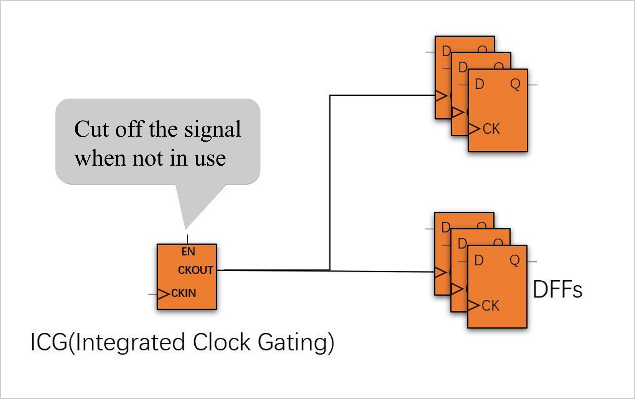
Clock Gating 介紹 (1/2)
Introduction
透過Enable訊號來控制各DFF的Clock，不用時將Clock切斷(維持0)，從而減少翻轉訊號(Toggle Rate)，使動態功耗有所下降。

Slide 5
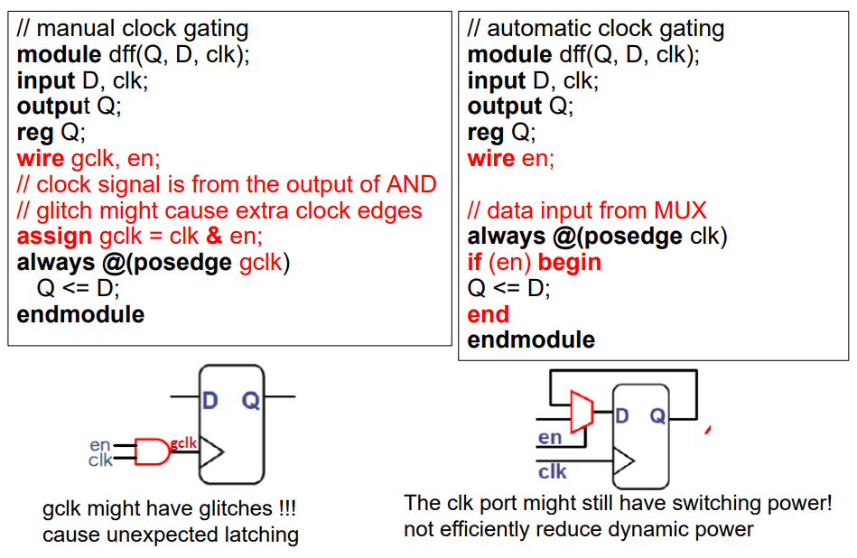
Clock Gating 介紹 (2/2)
Introduction

Slide 6
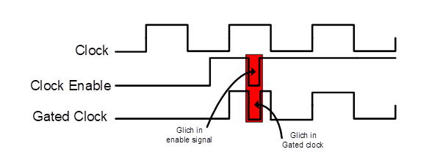
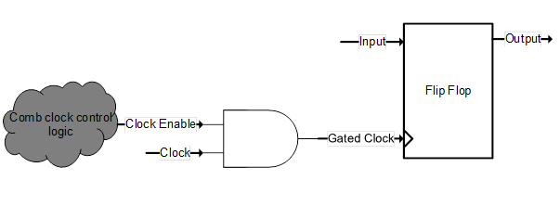
Clock Gating (non-latch Version) (1/2)
Introduction
將Clock Enable(致能訊號)與Clock(時脈訊號)做AND並將訊號給予該DFF之Clock端即可達到Gating效果，如果使能訊號為0，Gated Clock將會維持0，該Gated DFF將不會有所動作，從而降低功耗。
如果只有AND去做Gating將會帶來一個問題，EN訊號通常為組合邏輯，因此當EN為1時Clock訊號才有用，如果EN在Clock為高準位時變為邏輯0將會有Glitch產生(如上右圖可以看到Gated Clock有窄波出現)，造成Data錯誤及功耗上升。

Slide 7
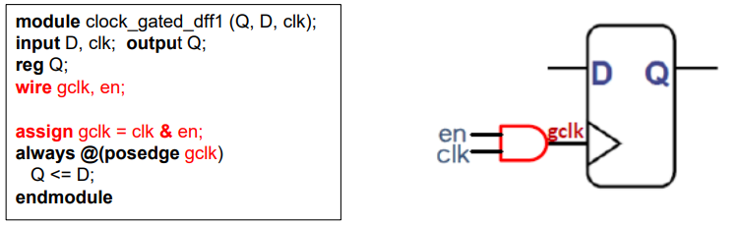
Introduction
Clock Gating (non-latch Version) (2/2)
Clock Gating (non-latch Version) Verilog Code Example
non-latch Version代表只有AND Gate而已。

Slide 8
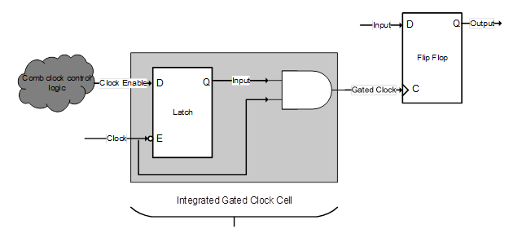
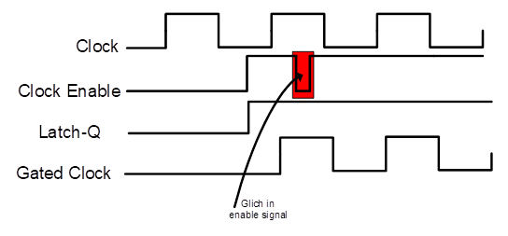
Introduction
Clock Gating (Latch-Based Version) (1/2)
ICG
為了解決Glitch產生的問題，我們可以在AND Gate前加入Latch (Low-level sensitve)即可解決Glitch問題，使Gated Clock的波型為正確(無窄波問題產生)。

Slide 9
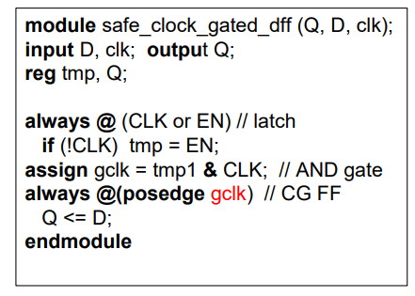
Introduction
Clock Gating (Latch-Based Version) (2/2)
Clock Gating (Latch-Based Version) Verilog Code Example
Latch-Based Version代表有Latch及AND Gate形成之ICG Cell(如上圖)，RTL Code較為冗長，因此後面會教如何透過Tool(Design Compiler)將non-latch Clock Gating自動轉為Latch-Based Clock Gating。

Slide 10
02
章節
Manual Methods
Part

Slide 11
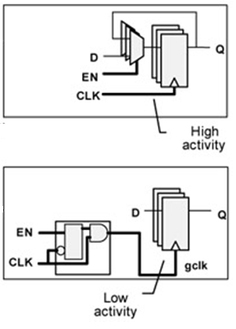
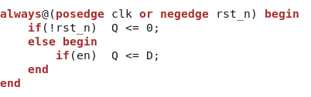
Manual Methods
Manual Clock Gating (1/4)
Method 1：Auto Clock Gating (not recommend)
盡量不要用這種寫法，因為會產生如右圖上方電路。
RTL (Verilog Code):
by power compiler
Clock Gating
Design Compiler (TCL):
compile –gate_clock
如果用以上寫法還是可以透過DC上方指令自動轉換成正確之Clock Gating電路。

Slide 12
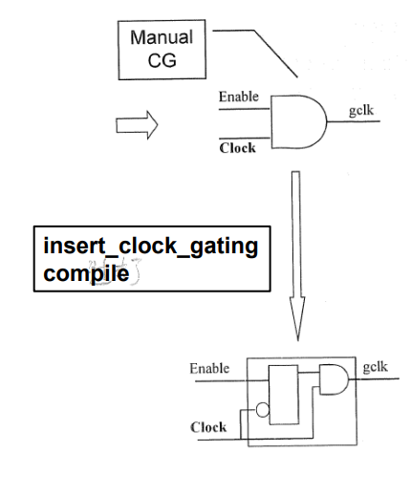
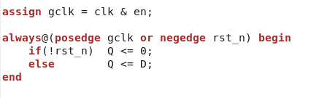
Manual Methods
Manual Clock Gating (2/4)
Method 2：Clock Gating (recommend)
RTL (Verilog Code):
Design Compiler (TCL):
replace_clock_gates
compile
RTL使用(non-latch Version)寫法即可透過Design Compiler轉成Latch-based Clock Gating。

Slide 13
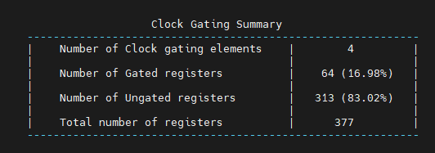
Manual Methods
Manual Clock Gating (3/4)
Design Compiler (TCL):
report_clock_gating –gating_elements
可透過以上指令回報Gating DFF之數量

Slide 14
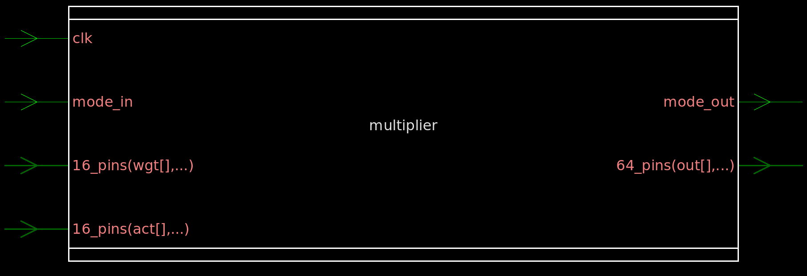
Manual Methods
Manual Clock Gating (4/4)
Design Compiler (TCL):
set_ideal_network [get_ports clk]
透過以上指令可將clock訊號線視為理想狀況 (可忽略High Fanout Synthesis之問題)。

Slide 15
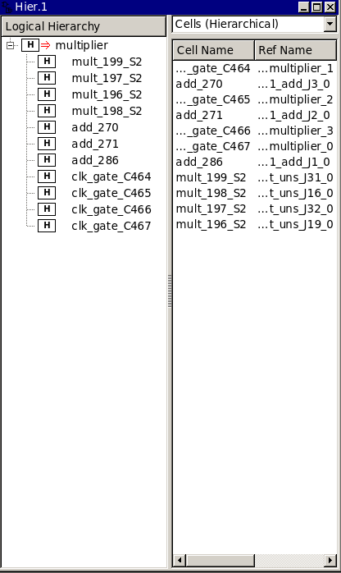
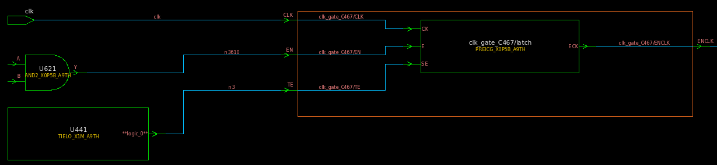
GUI 介面顯示Clock Gating Cell (Example)
Manual Methods
ICG Cell
ICG Cell

Slide 16
PPT模板下载：www.1ppt.com/moban/ 行业PPT模板：www.1ppt.com/hangye/
节日PPT模板：www.1ppt.com/jieri/ PPT素材下载：www.1ppt.com/sucai/
PPT背景图片：www.1ppt.com/beijing/ PPT图表下载：www.1ppt.com/tubiao/
优秀PPT下载：www.1ppt.com/xiazai/ PPT教程： www.1ppt.com/powerpoint/
Word教程： www.1ppt.com/word/ Excel教程：www.1ppt.com/excel/
资料下载：www.1ppt.com/ziliao/ PPT课件下载：www.1ppt.com/kejian/
范文下载：www.1ppt.com/fanwen/ 试卷下载：www.1ppt.com/shiti/
教案下载：www.1ppt.com/jiaoan/ PPT论坛：www.1ppt.cn
Thank you
感謝大家的聆聽

